Slide 1


Государственная итоговая аттестация 2017 года
Габдрахманова Г.З. заместитель министра - руководитель департамента надзора и контроля в сфере образования Министерства образования и науки Республики Татарстан
Министерство образования и науки Республики Татарстан
Notes:
1

Slide 2

Расписание проведения ГИА-2017
c 1 ноября 2016 года
на официальном портале ege.edu.ru
Очередность проведения ЕГЭ по математике: базовый уровень, профильный уровень
Очередность проведения ЕГЭ по иностранным языкам: письменный экзамен, устный экзамен (2 дня)
Начало проведения основного этапа
ЕГЭ с учебных предметов «География» и «Информатика и ИКТ»
Начало проведения основного этапа
ОГЭ с учебного предмета «Иностранные языки» (26 и 27 мая 2017 года)
ЕГЭ и ГВЭ-11
Досрочный этап с 23 марта по 14 апреля 2016 года
Основной этап с 29 мая по 1 июля 2016 года
Дополнительный с 5 по 16 сентября 2016 года
ОГЭ и ГВЭ-9
Досрочный этап с 20 апреля по 6 мая 2016 года
Основной этап с 26 мая по 24 июня 2016 года
Дополнительный с 5 по 22 сентября 2016 года
Проведение дополнительного этапа ГИА-9 (по всем учебным предметам) и ГИА-11 ( по русскому языку и математике)
в сентябре

Slide 3

График внесения информации в РИС
Информация | Срок внесения сведений в РИС
 | ЕГЭ | ОГЭ
Сведения обо всех участниках с указанием перечня предметов и форм | 05.02.2017 | 05.03.2017
Сведения о работниках ППЭ(руководители, организаторы, ассистенты, члены ГЭК без ЭП) | 09.03.2017 15.05.2017 | 06.04.2017 12.05.2017
Министерство образования и науки Республики Татарстан

Slide 4
Организация видеонаблюдения в аудиториях
установка не менее 2-х камер видеонаблюдения
камеры устанавливаются в разных углах аудитории
в обзор должны попадать: все участники,
организаторы
стол для материалов
трансляция изображения начинается с 8.00 часов
Обзор участников со спины недопустим!
Министерство образования и науки Республики Татарстан

Slide 5
Организация видеонаблюдения в штабе
установка камер в разных углах штаба
в зоне видимости: входная дверь
сейф
место передачи материалов
место сканирования материалов
Трансляция и видеозапись начинается с 6.00 часов
Высота установки камер: не менее 2 метров от пола
Министерство образования и науки Республики Татарстан

Slide 6
Контроль технической готовности
Руководитель ППЭ
Член ГЭК
Технический специалист ПАО «Ростелеком»
За месяц до начала проведения ГИА:
- проведение тестового включения совместно с ПАО «Ростелеком»
- своевременное обновление программного обеспечения
- выверка соответствия номеров аудиторий сутки ПАК
Не позднее чем за 2 недели и за сутки до проведения экзамена:
-проверка наличия и работоспособности резервного оборудования в штабе ППЭ
- проверка работоспособности аудиторных камер видеонаблюдения
- определение обзора камер на предмет наличия «слепых зон»
- корректировка угла обзора (при необходимости)
Результат - приём пункта проведения экзамена
Министерство образования и науки Республики Татарстан

Slide 7
Подготовка к ГИА
Формируются различные типы ППЭ:
Крупный ППЭ – количество участников от 200 до 350.
При создании необходимой организованной схемы входа участников ЕГЭ в ППЭ и наличии необходимых ресурсов возможно создание ППЭ на большее число участников
Средний ППЭ – количество участников от 100 до 200
Малый ППЭ – количество участников до 100
Министерство образования и науки Республики Татарстан
Notes:
7

Slide 8
В каждой аудитории - не более 25 участников ГИА. Для каждого участника ГИА должно быть выделено отдельное рабочее место (индивидуальный стол и стул)
Возможно, размещение в аудитории
от 12 до 25 участников ГИА
Министерство образования и науки Республики Татарстан

Slide 9
Пункты проведения экзаменов
До металлодетектора должны быть в обязательном порядке:
помещения для сопровождающих
помещения для СМИ
места хранения личных вещей участников ГИА
места для личных вещей организаторов
Министерство образования и науки Республики Татарстан
Notes:
9

Slide 10
Обеспечение металлодетекторами
ОМС совместно с ОО должны создавать безопасные условия обучения, воспитания обучающихся, присмотра и ухода за обучающимися, их содержания в соответствии с установленными нормами, обеспечивающими жизнь и здоровье обучающихся, работников образовательной организации
ФЗ N 273-ФЗ "Об образовании в Российской Федерации"
Министерство образования и науки Республики Татарстан
Notes:
10

Slide 11
Порядок размещения
помещений в ППЭ
Штаб - 2 этаж с сейфом, междугородней связью вблизи аудиторий (исключить 1 этаж и компьютерный класс)
Медицинский кабинет (приспособленный кабинет) вблизи аудиторий на 2 или 3 этажах
Директор школы располагается в ШТАБЕ!
Министерство образования и науки Республики Татарстан
Notes:
11

Slide 12
Порядок размещения аудиторий
Выбор аудиторий в ППЭ – учесть падение солнечных лучей (шторы или жалюзи)
Убрать с полок шкафов и др. всю учебную литературу
Министерство образования и науки Республики Татарстан
Notes:
12

Slide 13
Экзамен
За день ППЭ принимается, опечатывается руководителем ППЭ, членом ГЭК по контролю
В день экзамена 7.30 руководитель ППЭ и член ГЭК по контролю открывают ППЭ и штаб
Передача руководителю ППЭ КИМов
Министерство образования и науки Республики Татарстан
Notes:
13

Slide 14
Экзамен
В 8.00 запускают через металлодетектор организаторов. - Уполномоченный ГЭК проверяет документы организаторов при входе
- Допуск в ППЭ медицинского работника по документу и приказу о направлении в ППЭ
Руководитель ППЭ проводит инструктаж для организаторов не ранее 8.15
Технический специалист распечатывает распределение организаторов и участников
Министерство образования и науки Республики Татарстан
Notes:
14

Slide 15
Экзамен
Руководитель вывешивает распределение на входе в ППЭ
Организация аудиторного запуска участников для исключения возникновения затора возле металлодетектора муниципальным координатором
В 9.00 запуск участников ГИА
Организаторы в связи с тем, что участники проходят в ППЭ аудиторно провожают без сбора после металлодетектора
Обязательная организация трехступечатой проверки паспортов участников ГИА:
1 . до металлодетектора (муниципальный координатор)
2. при входе в ППЭ упономоченный ГЭК совместно с представителем МВД и помощником руководителя ППЭ.
3. При входе в аудиторию и в аудитории организатор аудитории
Министерство образования и науки Республики Татарстан
Notes:
15

Slide 16
Экзамен
Не позднее 9.30 - 9.45 (варьируется в зависимости от количества участников) организаторы принимают у руководителя ППЭ ЭМ в штабе ППЭ по форме ППЭ 14-02
Экзамен начинается в 10.00
Организаторы проводят инструктаж для участников ЕГЭ и информируют о порядке проведения экзамена. Инструктаж состоит из двух частей с 9.50 вторая часть 10.00
Если участник ЕГЭ опоздал на экзамен, он допускается к сдаче ЕГЭ в установленном порядке, при этом время окончания экзамена не продлевается. Повторный общий инструктаж для опоздавших участников ЕГЭ не проводится. Составить акт в свободной форме.
Министерство образования и науки Республики Татарстан
Notes:
16

Slide 17
Экзамен
Если участник ЕГЭ по состоянию здоровья или другим объективным причинам не может завершить выполнение экзаменационной работы, то он может досрочно покинуть аудиторию
Далее в присутствии медицинского работника и члена ГЭК, составляется акт о досрочном завершении экзамена по объективным причинам
Допуск на резервный день только по медицинской справке учреждения здравоохранения
Министерство образования и науки Республики Татарстан
Notes:
17

Slide 18

  Инструкция
  для медицинского работника ППЭ
В день проведения ЕГЭ медицинский работник ППЭ должен:
в 08.30 по местному времени явиться в ППЭ и зарегистрироваться
Медицинский работник должен :
- вести Журнал. Все поля Журнала обязательны к заполнению.
- вести учет участников ЕГЭ, обратившихся в медицинский пункт:
- составлять акт о досрочном завершении экзамена по объективным причинам

Slide 19
Экзамен
Участники ЕГЭ должны соблюдать порядок проведения и следовать указаниям организаторов в аудитории
Организаторы – обеспечивать порядок проведения экзамена в аудитории и осуществлять контроль за порядком проведения экзамена в аудитории и вне аудитории
Министерство образования и науки Республики Татарстан
Notes:
19

Slide 20
Экзамен
Организаторы во время экзаменов подходят к участнику только по необходимости
В коридорах предусмотреть места для дежурных вне аудиторий (стол, стул)
Организаторы вне аудиторий обязательно сопровождают участников ГИА
Министерство образования и науки Республики Татарстан
Notes:
20

Slide 21
Экзамен
После окончания экзамена участники ЕГЭ откладывают ЭМ на край стола
Организаторы собирают ЭМ
Собранные ЭМ организаторы в аудитории упаковывают в пакеты, демонстрируя свои действия на камеру
Министерство образования и науки Республики Татарстан
Notes:
21

Slide 22
Методические рекомендации по подготовке и проведению ЕГЭ в ППЭ в 2017 году
Изменение продолжительности проведения ЕГЭ по биологии с 3 часов на 2 часа 30 минут в приложении 1 «Инструкция для участников ЕГЭ зачитываемая организатором в аудитории перед началом экзамена» и приложение 11 «Инструкция для участников ЕГЭ, зачитываемая организатором в аулдитории перед началом экзамена с использованием технологий печати КИМ в аудиториях ППЭ»
В приложении 7 «Системные характеристики аппаратно-программного обеспечения Штаба ППЭ» добавлена рабочая станция для печати сопроводительной документации в Штабе ППЭ и технические требования к указанной рабочей станции.
В приложении 6 «Требования к техническому оснащению ППЭ для печати КИМ в аудиториях ППЭ», приложении 10 «Требования к техническому оснащению ППЭ по иностранным языкам с использованием устных коммуникаций», приложении 15 «Требования к техническому оснащению ППЭ для перевода бланков ответов участников ЕГЭ в электронный вид в ППЭ» изменены технические требования к операционной системе Станции печати КИМ. Станция записи ответов. Станция сканирования в ППЭ. Станция авторицазии
Министерство образования и науки Республики Татарстан
Notes:
22

Slide 23
Методические рекомендации по автоматизированной процедуре проведения ГВЭ по образовательным программам среднего общего образования в 2017 году
Для удобства добавлены Таблица 2 «Распределение экзаменационных материалов по категориям участников ГВЭ по русскому языку» и Таблица 3 «Распределение экзаменационных материалов по категориям участников ГВЭ по математике»
Методические рекомендации по подготовке и проведению ГИА по образовательным программам основного общего образования в 2017 году
В п.1 «Русский язык» в приложении 7 «Особенности ЭМ ГВЭ (письменная форма)» добавлена категория участников ГВЭ «слабослышащие», которым текст изложения для прочтения дается на 40 минут
Министерство образования и науки Республики Татарстан
Notes:
23

Slide 24
Методические рекомендации по подготовке, проведению и обработке материалов ЕГЭ в РЦОИ субъектов РФ в 2017 году
Добавлена информация о хранении и уничтожении критериев оценивания
Обновлены требования к операционной системе необходимому лицензируемому программному обеспечению для рабочей станции получения электронных образов бланков ответов участников ЕГЭ из ППЭ и загрузки электронных образов бланков ответов участников ЕГЭ
Министерство образования и науки Республики Татарстан
Notes:
24

Slide 25
Организация экзамена для лиц с ОВЗ
Нормативные правовые документы, регламентирующие порядок проведения ГИА для лиц с ОВЗ, детей-инвалидов и инвалидов
Федеральный закон от 29.12.2012 № 273-ФЗ «Об образовании в Российской Федерации»
Приказ Минобрнауки России от 26.12.2013 № 1400 «Об утверждении Порядка проведения государственной итоговой аттестации по образовательным программам среднего общего образования»
Приказ Минобрнауки России от 20.09.2013 № 1082 « Об утверждении Положения о психолого-медико-педагогической комиссии»
Постановление Правительства Российской Федерации от 31 августа 2013 г. № 755 «О ФИС обеспечения проведения ГИА обучающихся, освоивших основные образовательные программы основного общего и среднего общего образования, и приема граждан в образовательные организации для получения среднего профессионального и высшего образования и РИС обеспечения проведения ГИА обучающихся, освоивших основные образовательные программы основного общего и среднего общего образования»
Приказ Минобрнауки России от 25.12.2013 № 1394 «Об утверждении Порядка проведения государственной итоговой аттестации по образовательным программам основного общего образования»
Министерство образования и науки Республики Татарстан
Notes:
25

Slide 26
Организация экзамена для лиц с ОВЗ
В соответствии с частью 16 статьи 2 Федерального закона от 29 декабря 2012г. № 273-ФЗ «Об образовании в Российской Федерации» к лицам с ОВЗ относятся лица, имеющие недостатки в физическом и (или) психологическом развитии, подтвержденные психолого-медико-педагогической комиссией и препятствующие получению образования без создания специальных условий.
Согласно пункту 23 Положения о ПМПК заключение комиссии носит для родителей (законных представителей) детей рекомендательный характер.
Предоставленное родителями (законными представителями) детей заключение комиссии является основанием для создания ОИВ рекомендованных в заключении условий для обучения и воспитания детей
Министерство образования и науки Республики Татарстан
Notes:
26

Slide 27
Организация экзамена для лиц с ОВЗ
Категорий участников ГИА с ОВЗ:
слепые, поздноослепшие участники ГИА
слабовидящие участники ГИА
глухие, позднооглохшие участники ГИА
слабослышащие участники ГИА
участники ГИА с тяжелыми нарушениями речи
участники ГИА с нарушениями опорно-двигательного аппарата
участники ГИА с задержкой психического развития
участники ГИА с расстройствами аутистического спектра
иные категории участников с ОВЗ (диабет, онкология, астма, порок сердца, энурез, язва и др.)
Министерство образования и науки Республики Татарстан
Notes:
27

Slide 28
Организация экзамена для лиц с ОВЗ
Количество человек в аудитории –не более 12
Отдельная аудитория для глухих участников
Не объединять с другими категориями участников с ОВЗ детей с задержкой психического развития и аутистического спектра
Материально-технические условия должны соответствовать требованиям
Ассистентом могут быть : родители, штатные сотруднии ОО, сотрудники СКОУ
Списки ассистентов согласовываются с ГЭК и утверждаются ОИВ
Видеонаблюдение в режиме офлайн
Министерство образования и науки Республики Татарстан
Notes:
28

Slide 29
Организация экзамена в форме ГВЭ
1.Федеральный закон от декабря 2012г. № 273-ФЗ «Об образовании в РФ»
2. Постановление Правительства Российской Федерации от 31.08.2013 № 755 «О федеральной информационной системе обеспечения проведения государственной итоговой аттестации обучающихся, освоивших основные образовательные программы основного общего и среднего общего образования, и приема граждан в образовательные организации для получения среднего профессионального и высшего образования и региональных информационных системах обеспечения проведения государственной итоговой аттестации обучающихся, освоивших основные образовательные программы основного общего и среднего общего образования»;
3. Приказ Минобрнауки России от 26.12.2013 № 1400 «Об утверждении Порядка проведения государственной итоговой аттестации по образовательным программам среднего общего образования»
Министерство образования и науки Республики Татарстан
Notes:
29

Slide 30
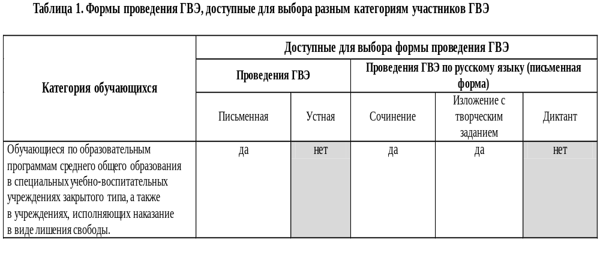
Организация экзамена в форме ГВЭ
Министерство образования и науки Республики Татарстан
Notes:
30

Slide 31
Организация экзамена в форме ГВЭ
ГВЭ по всем учебным предметам проводится письменно
ГВЭ для детей с ОВЗ письменно/устно на выбор
Участник выбирает одну форму проведения
На каждый экзамен можно выбрать разную форму сдачи
ППЭ принимается в 2 этапа (за 2 недели и за 1 день)
В аудиториях ППЭ организуется видеонабюдение
ГВЭ с ОВЗ видеонаблюдение офлайн режим
Министерство образования и науки Республики Татарстан
Notes:
31

Slide 32
Замечания по организации ГИА - степень ответственности которых за муниципальным районом
1. Формальная организации допуска выпускников к ГИА
2. Использование туалета не по прямому назначению.
Организация выхода участников ГИА в туалет.
Количество выходов и длительное отсутствие в аудитории.
Отсутствие порядка в туалете.
Очаг нарушений переместился в туалет !!!
Министерство образования и науки Республики Татарстан

Slide 33
Динамика нарушений
Составлено протоколов на участников
Год | ЕГЭ | ОГЭ
2016 | 4 | 18
2015 | 7 | -
2014 | 5 | -
Нарушители :
Казань
Чистополь
Зеленодольск
Министерство образования и науки Республики Татарстан

Slide 34
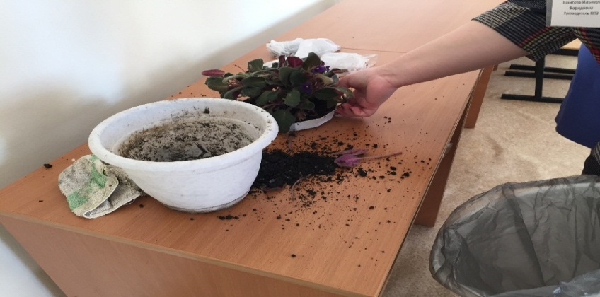
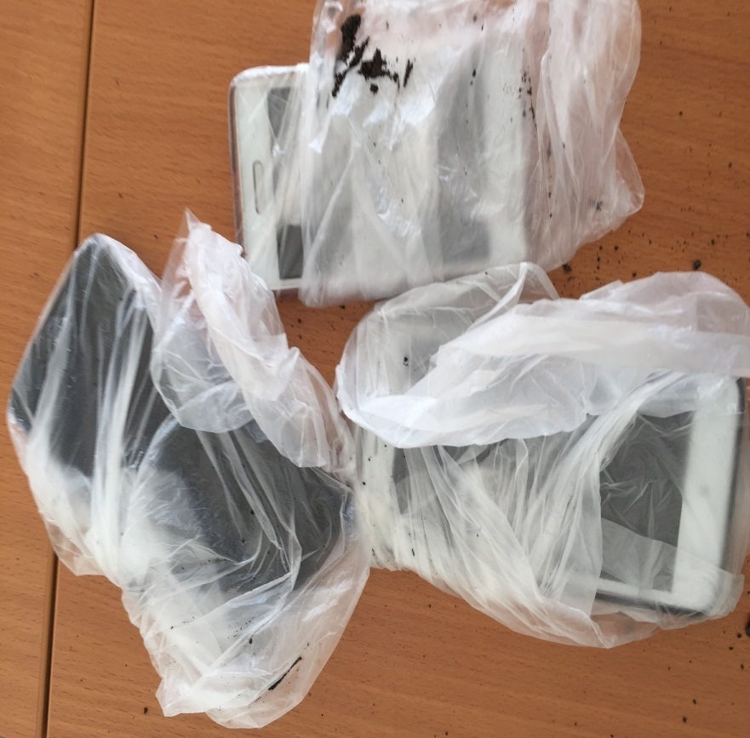
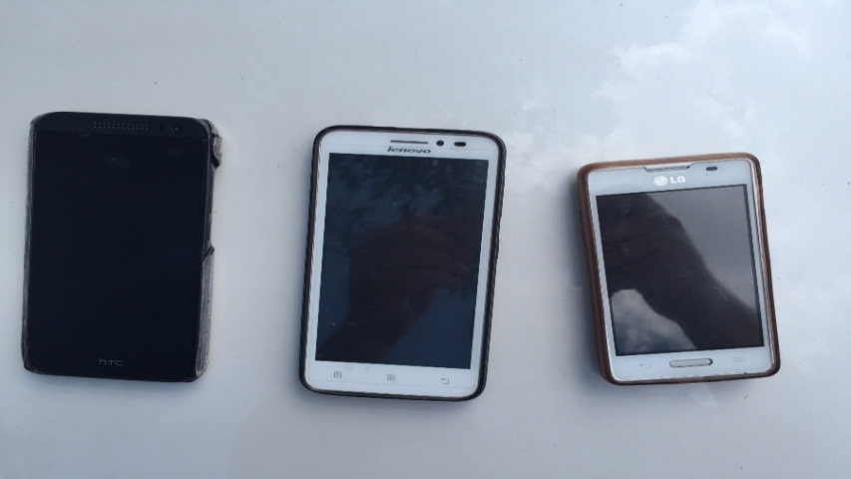
Мобильный телефон на ЕГЭ
Министерство образования и науки Республики Татарстан

Slide 35
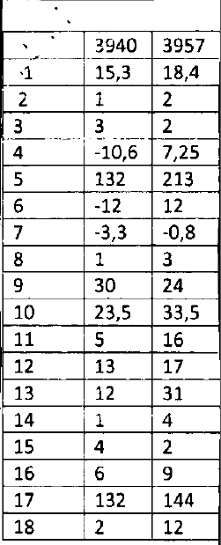
Шпаргалка
Министерство образования и науки Республики Татарстан

Slide 36
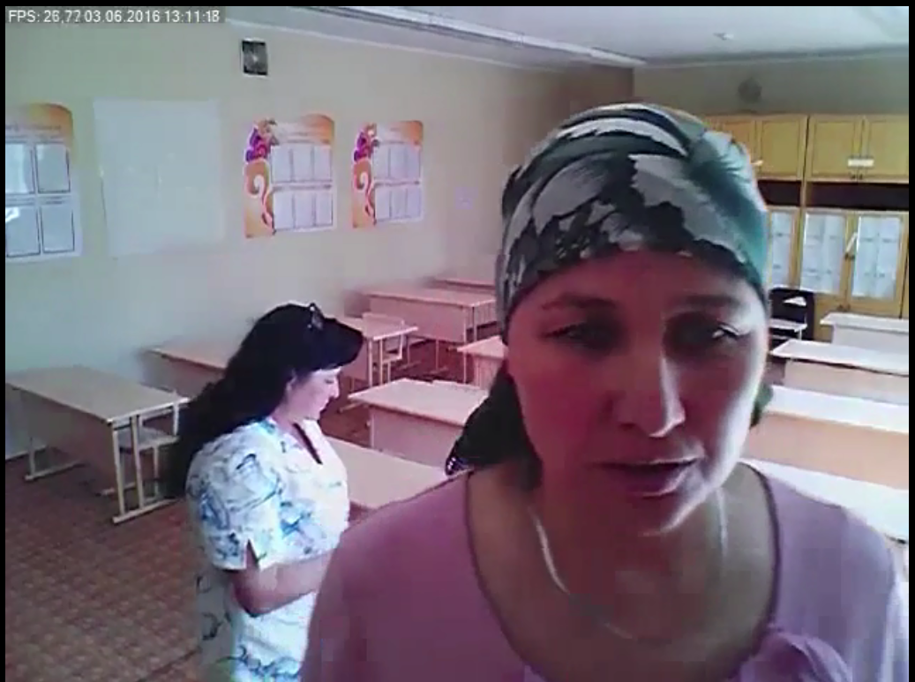
Остановка видеозаписи до упаковки спецпакетов
Министерство образования и науки Республики Татарстан

Slide 37
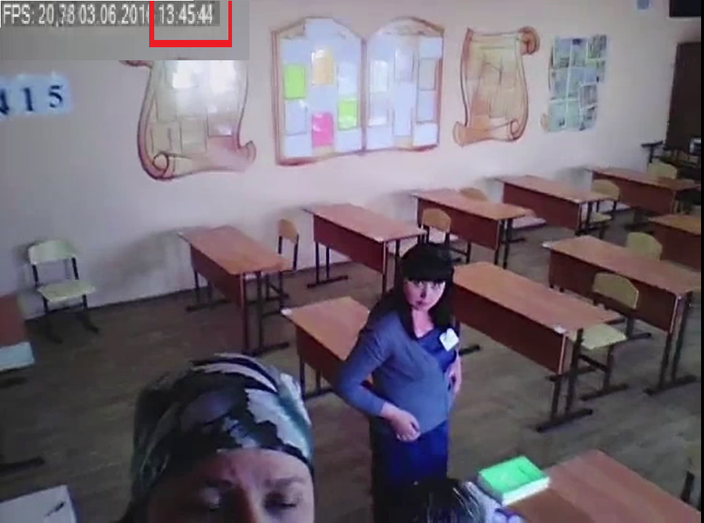
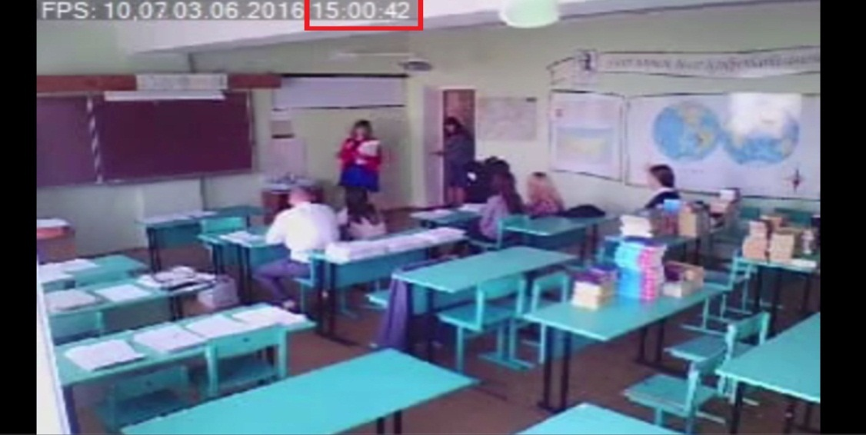
Переход от аудитории до штаба
более 1 часа
Аудитория 4415, ППЭ 2624
Штаб, ППЭ 2624
Министерство образования и науки Республики Татарстан

Slide 38
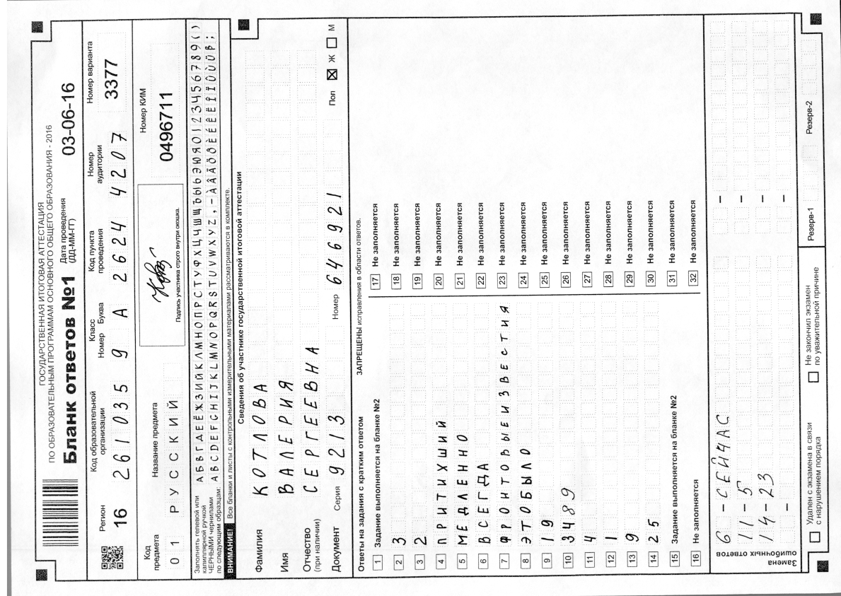
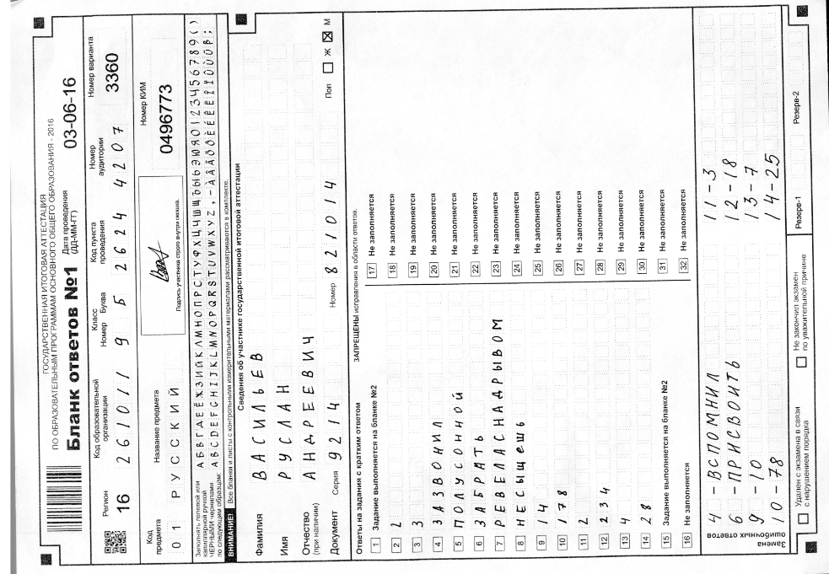
« Другой почерк »
Министерство образования и науки Республики Татарстан

Slide 39
Данные о пересдачах экзаменов ЕГЭ с повышением баллов более, чем на 10 за 2013-2015 годы в Республике Татарстан

Slide 40

% отличников результатов ВПР по субъектам Российской Федерации по математике
% отличников
по ВПР 22,9%
% отличников
по НИКО 8,5%

Slide 41
Результаты пересдачи ЕГЭ
Из числа не перешедших порог
93 человека (42%)
получили больше на 30 и более
баллов, чем первоначально
Министерство образования и науки Республики Татарстан

Slide 42
Доля участников ЕГЭ, не завершивших экзамен по уважительной причине и пересдавших данный предмет
Министерство образования и науки Республики Татарстан

Slide 43
Динамика результатов ОГЭ по русскому языку и математике
Министерство образования и науки Республики Татарстан

Slide 44
Принципы и задачи
общественного наблюдения
Повышение объективности и прозрачности процедуры ГИА
Стабилизация общественного отношения к ГИА
Противодействие нарушениям со стороны участников ГИА и иных лиц, задействованных в проведении экзаменов
Достоверность результатов общественного наблюдения
Министерство образования и науки Республики Татарстан

Slide 45
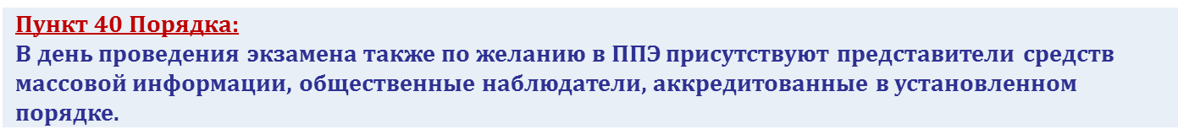
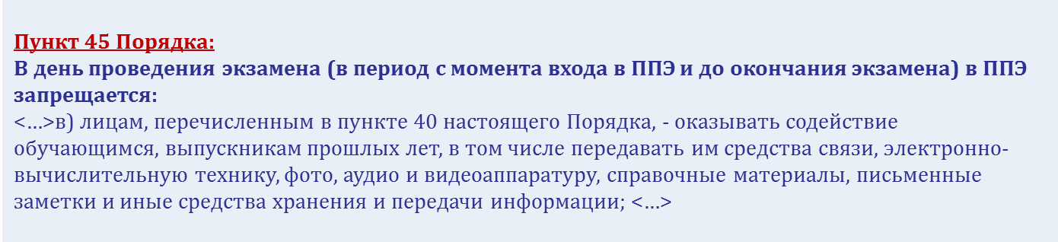
Права и обязанности общественных налюдателей
Порядок ГИА-11 и ГИА-9
НЕВМЕШАТЕЛЬСТВО В ПРОЦЕДУРУ ЭКЗАМЕНА!!!
Министерство образования и науки Республики Татарстан

Slide 46
Задачи общественного
наблюдения ГИА-2017
Развитие региональной системы общественного наблюдения
Взаимодействие вузов и ОИВ в части привлечения студентов педагогических вузов к общественному наблюдению
и зачета им производственной практики
Создание и оптимизация работы региональных ситуационных информационных центров

Slide 47
Взаимодействие ОИВ-вуз
(возможный регламент взаимодействия)
Содержание работ | Срок выполнения | Исполнитель/ соисполнитель | Результат
1. Информирование студентов о возможности участия в проведении ГИА в рамках осваиваемой ОПОП или ДПО | Первый месяц учебного года, предшествующего практике/изучению факультативного курса | Тьютор / руководитель ОПОП/пресс-центр вуза/представитель ОИВ | Студенты, владеющие информацией об особенностях освоения ОПОП
2. Обучение студентов на курсах для общественных наблюдателей (во внеучебное время) | …. | Вуз/ ОИВ региона/ иные организации | Удостоверение наблюдателя
3. Формирование списка студентов, желающих принять участие в проведении ГИА, и выбор модели переаттестации результатов такого участия | За два месяца до летней сессии | Зам. декана по учебной работе / тьютор | Список студентов
4. Заключение договоров с ОИВ региона | За месяц до проведения работ в ППЭ | Ректор вуза / руководитель ОИВ региона | Договор между вузом и ОИВ региона
5. Установление сроков летней экзаменационной сессии | За два месяца до летней сессии | Декан / зам. декана по учебной работе | Личное заявление студента о досрочной сдаче сессии, Распоряжение декана
6. Разработка индивидуальных заданий для студентов, выполняемых в период работы в ППЭ. Выдача заданий студентов и консультирование. | За две недели до проведения работ в ППЭ | Вузовский руководитель практик / ППС выпускающей кафедры/представитель ОИВ региона | Индивидуальные задания
7. Консультирование студентов по вопросу предоставления отчетов об участии в проведении ГИА | За две недели до проведения работ в ППЭ | ППС выпускающей кафедры | -
8. Аккредитация | Не позднее чем за 3 рабочих дня до соответствующего экзамена | ОИВ проводит процедуру аккредитации | Выдача удостоверения общественного наблюдателя

Slide 48
Использование результатов
общественного наблюдения
Кем могут быть использованы и для чего?
Рособрнадзор
Для контроля качества проведения ГИА в субъектах Российской Федерации
ОИВ субъекта Российской Федерации (в т.ч. осущ. переданные полномочия РФ)
Для понимания состояния системы образования с точки зрения соблюдения дисциплины всеми лицами, задействованными в ГИА и контроля качества проведения ГИА в субъекте Российской Федерации
ВУЗ
Для определения траектории образовательных возможностей студентов
Студенчество
Для становления гражданской позиции в дальнейшей деятельности
Широкая общественность
Через открытость и доступность процедуры проведения повышение уровня доверия к ЕГЭ
!
Планомерное исследование эффективности
общественного наблюдения

